Slide 1
Année 2016

Slide 2
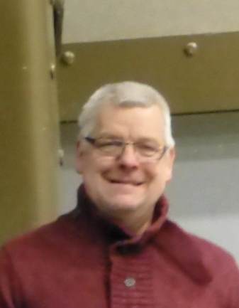
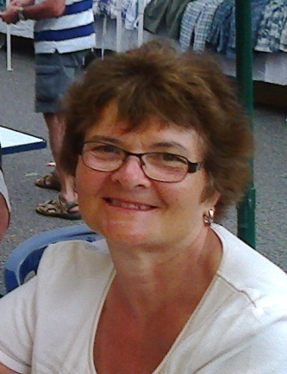
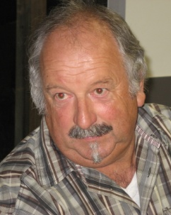
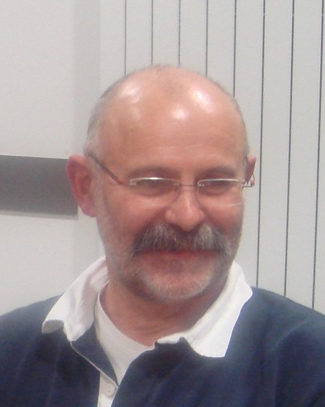
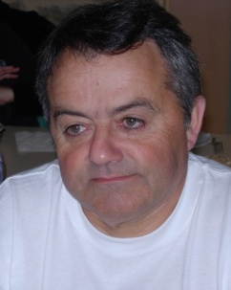
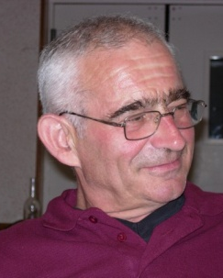
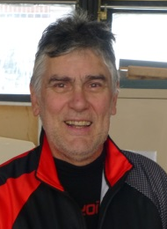
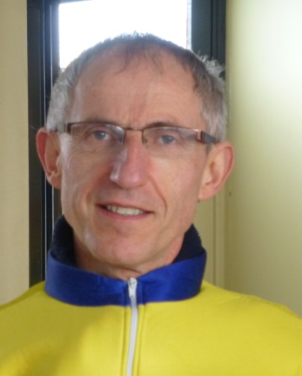
RANDONNEURS MODÉNIENS : BUREAU 2015-2016
Président
Pierre-Yves Noël
Secrétaire Adjoint
Annick Leroux
Trésorier
Christian Drobecq
Sécurité
Bernard Coutable
Responsable VTT
Jean-Luc Dubray
Vice-Président
Michel Pellé
Secrétaire
Patrice Préteux
Trésorier-Adjoint
Didier Crochet

Slide 3
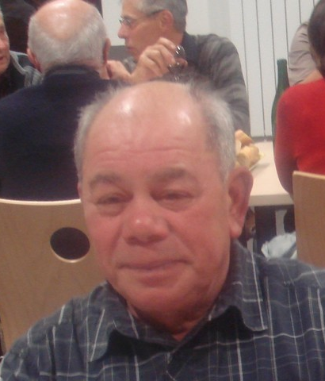
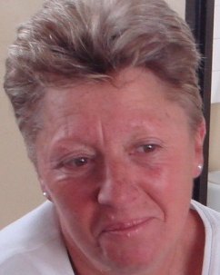
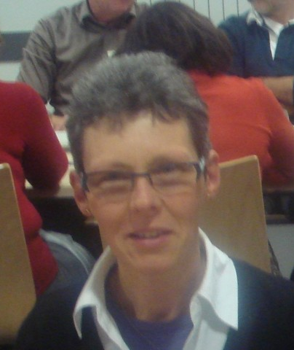
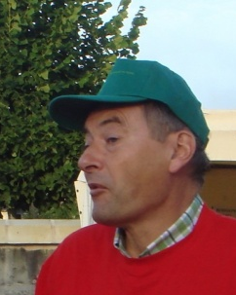
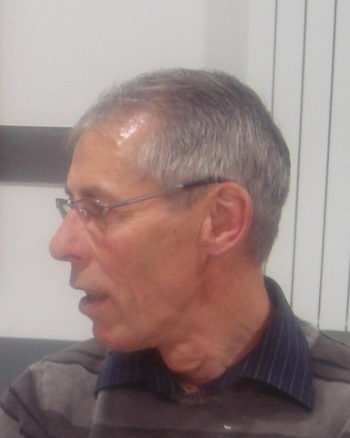
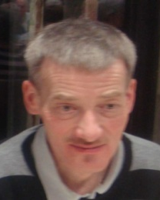
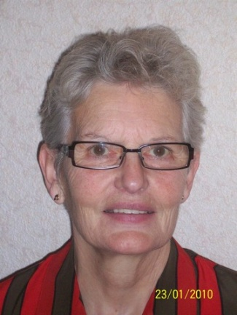
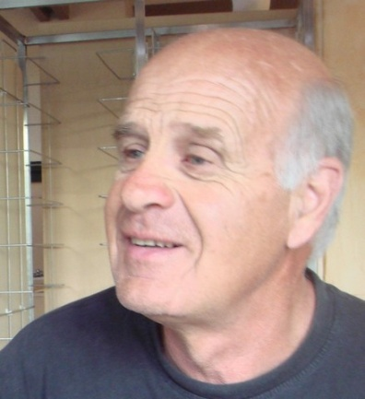
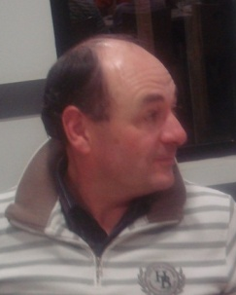
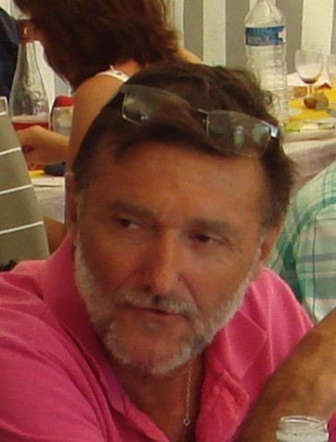
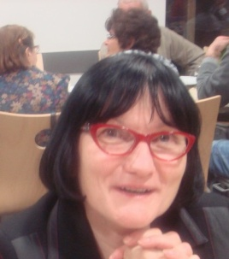
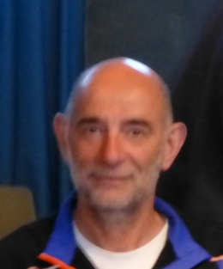
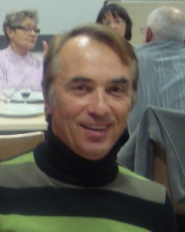
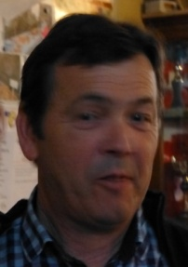
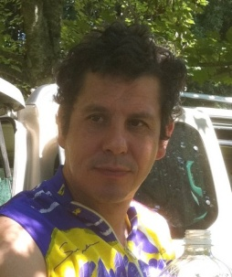
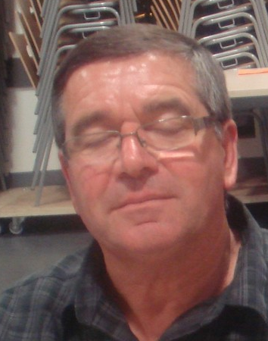
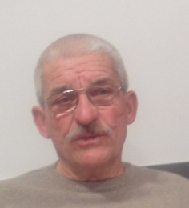
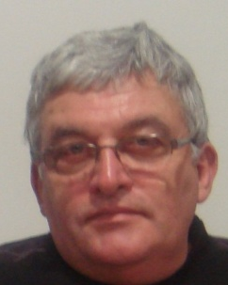
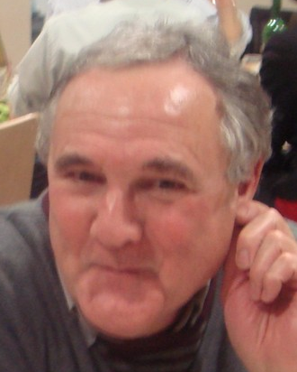
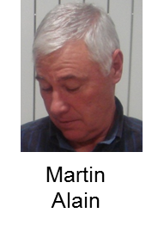
Armer
Jean-Marie
Armer
Françoise
Bloch
Geneviève
Delage Roger
Deschamps Pierre
Diringer Jean-François
Durand
Marie-Thérèse
Favereau Pierre
Fleuriau
Pascal
Foltzer
Claude
Gandemer
Nadine
Gaultier
Chantal
Gaultier Patrick
Guilpain
Suzanne
Guilpain
Jean-Claude
Gerbault Michel
Horeau Michel
Jossier Franck
Labbé
Alain
Leclerc
Jacquelin
Leprêtre
Bernard
Leroux
Patrick
Lignelet
Joël

Slide 4
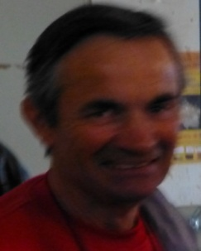
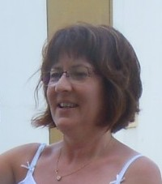
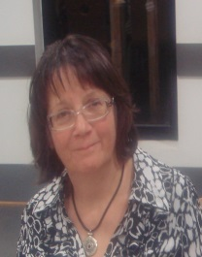
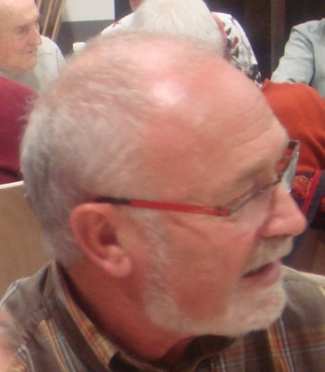
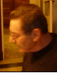
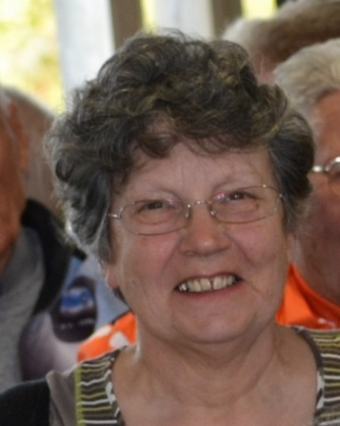
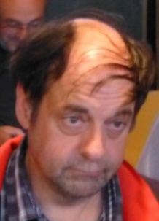
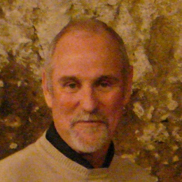
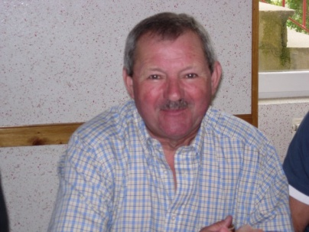
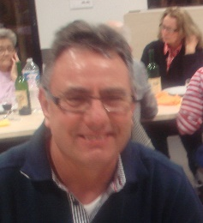
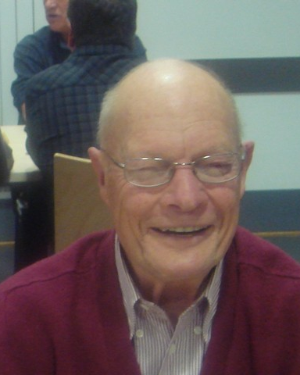
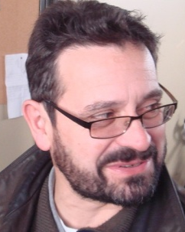
Martineau
Jean-Pierre
Macias
Philippe
Michel
Armand
Noël
Dany
Pellé
Marie
Pillet
Daniel
Ruellan
Michel
Ruellan
Jeannine
Semelier
Jean-Louis
Seroude
Jean-Luc
Touchard
Jean-Louis
Therry
Pierrot
Philippe n’est plus licencié, actuellement à la suite d’un grave accident. Il se remet, doucement, et le connaissant, il remontera certainement un jour sur son vélo !
Triay
Guy
Gandemer Philippe

Slide 5
Commissions 2015/2016
Nom et prénom | Fonction
Commission calendrier
GANDEMER Nadine | Présidente
RUELLAN Michel | Membre
COUTABLE Nernard | Membre
Commission gite
DROBECQ Christian | Président
RUELLAN Jeannine | Membre
MARTINEAU Jean-Pierre | Membre
Commission sortie nature
CROCHET Didier | Président
MARTIN Alain | Membre
Commission fête du vélo
PELLÉ Michel | Président
LIGNELET Joël | Membre
GAUTIER Patrick | Membre

